Slide 1
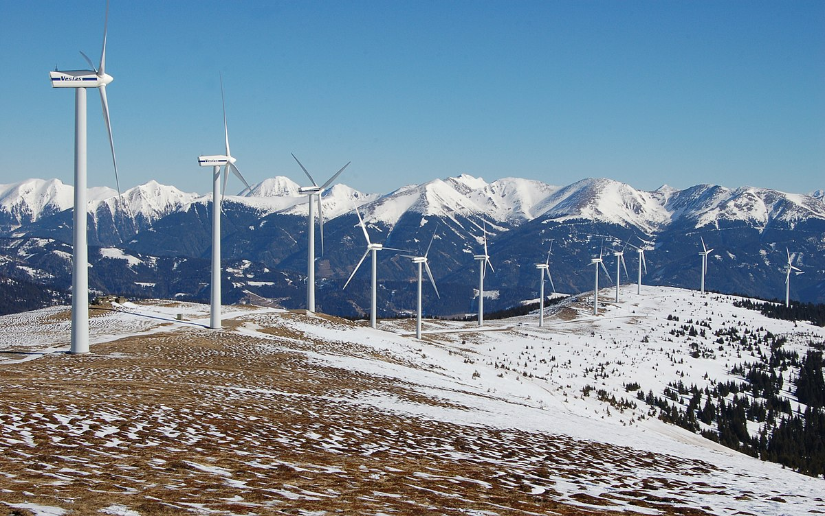
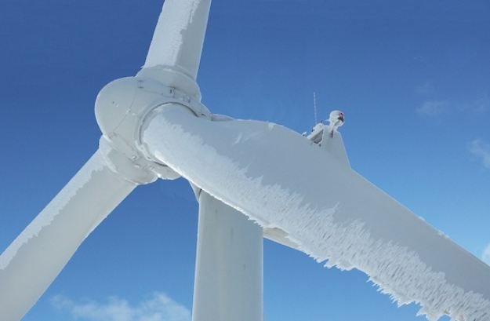
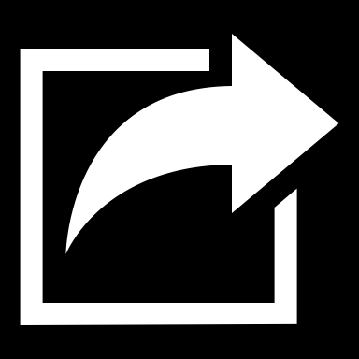
The added value of machine-learning methods in forecasting wind turbine icing
HP
weathertech
Lukas Kugler
Masterseminar
2. Vortrag, 8.5.2019
Betreuer: Ass.-Prof. Mag. Dr. Manfred Dorninger, Dipl.-Ing. Dr. Lukas Strauss

Slide 2
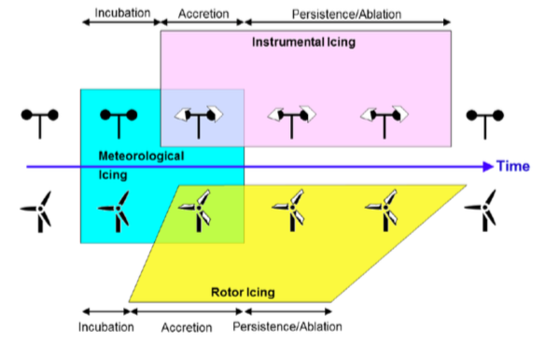
Überblick
Thema: Vorhersage der Vereisung von Windkraftanlagen
Erhöht Planbarkeit der Produktion (senkt Ausfallkosten)
Ermöglicht bessere Personalplanung der Technik
Ermöglicht frühere Wiederinbetriebnahme und dadurch Mehrproduktion
Im Rahmen des Projekts wurde ein WRF-Ensemble für zwei Winter gerechnet.
Ziel: verbesserte Vorhersage mittels Post-Processing
Vorhergesagt wird z.B.:
Morgen zwischen 9 und 10 UTC
Liegen Vereisungsbedingungen vor? (25%)
Springen die Vereisungssensoren an? (23%)
Wird sich sichtbar Eis ansetzen? (9%)
Lehtomaeki et al. (2016)
Notes:
Stillstandszeiten

Slide 3
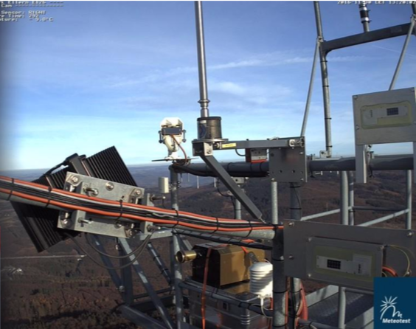
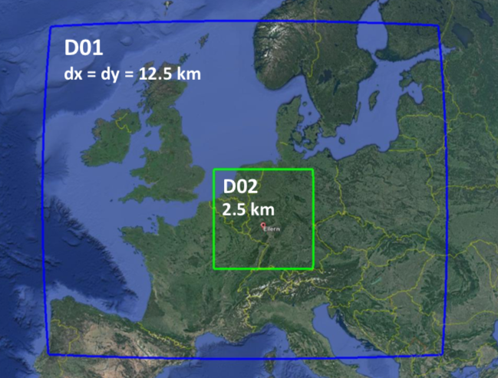
Welche Informationen sind verfügbar?
Beobachtungsdaten
Numerisch: Temperatur, Relative Feuchte, Wind, Sichtweite
Kategorisch:
Vereisungsgrad der Sensoren
Binär: Eisansatz in der letzten Stunde (optisch bestimmt)
Vorhersagedaten:
WRF mit 11 Ensemble Membern
Modellvariablen (T, p, ff, q_vapor, q_cloud, ...)
Räumliche Auflösung 2.5 km
Zeitliche Auflösung stündlich bis max. 72h
Verschiedene Kombinationen von Eingangsfaktoren zu testen

Slide 4
Ziele und Fragestellungen
Hypothese: Machine-Learning-Methoden gefüttert mit allen Informationsquellen = bessere Vorhersagen
Informationsquelle | berücksichtigt
Historische Vorhersagen und zugehörige Beobachtungen | systematische Modellfehler
Ensemble-Läufe | Abschätzung der Unsicherheit
Messwerte der letzten Stunden | Aktuelle Modellfehler
Sensibilität auf False Alarms, ... (C/L Verhältnis) | Optimierung auf den Nutzer
Notes:
ist es ok, 4 False Alarms mehr zu haben, um einen Miss zu reduzieren?

Slide 5
Ziele und Fragestellungen
Hypothese: Machine-Learning-Methoden gefüttert mit allen Informationsquellen = bessere Vorhersagen
Fragestellungen
Bieten Machine-Learning Methoden einen Zusatznutzen gegenüber klassischem Postprocessing (z.B.: logistischer Regression)?
Worin liegen die Stärken der jeweiligen Modelle?
Wie hoch ist der Zusatznutzen / Unsicherheit?
Wodurch kommt die Verbesserung zustande?
Nutzung von Ensembledaten
Zeitliche Trägheit des Vorhersagefehlers (Nowcasting)
Nichtlineare Effekte, ‚komplexere Funktionen‘ der Eingangsfunktionen
Notes:
Wie sieht die optimale Vorhersage aus / wie sollte sie zustande kommen?

Slide 6
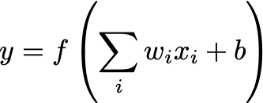
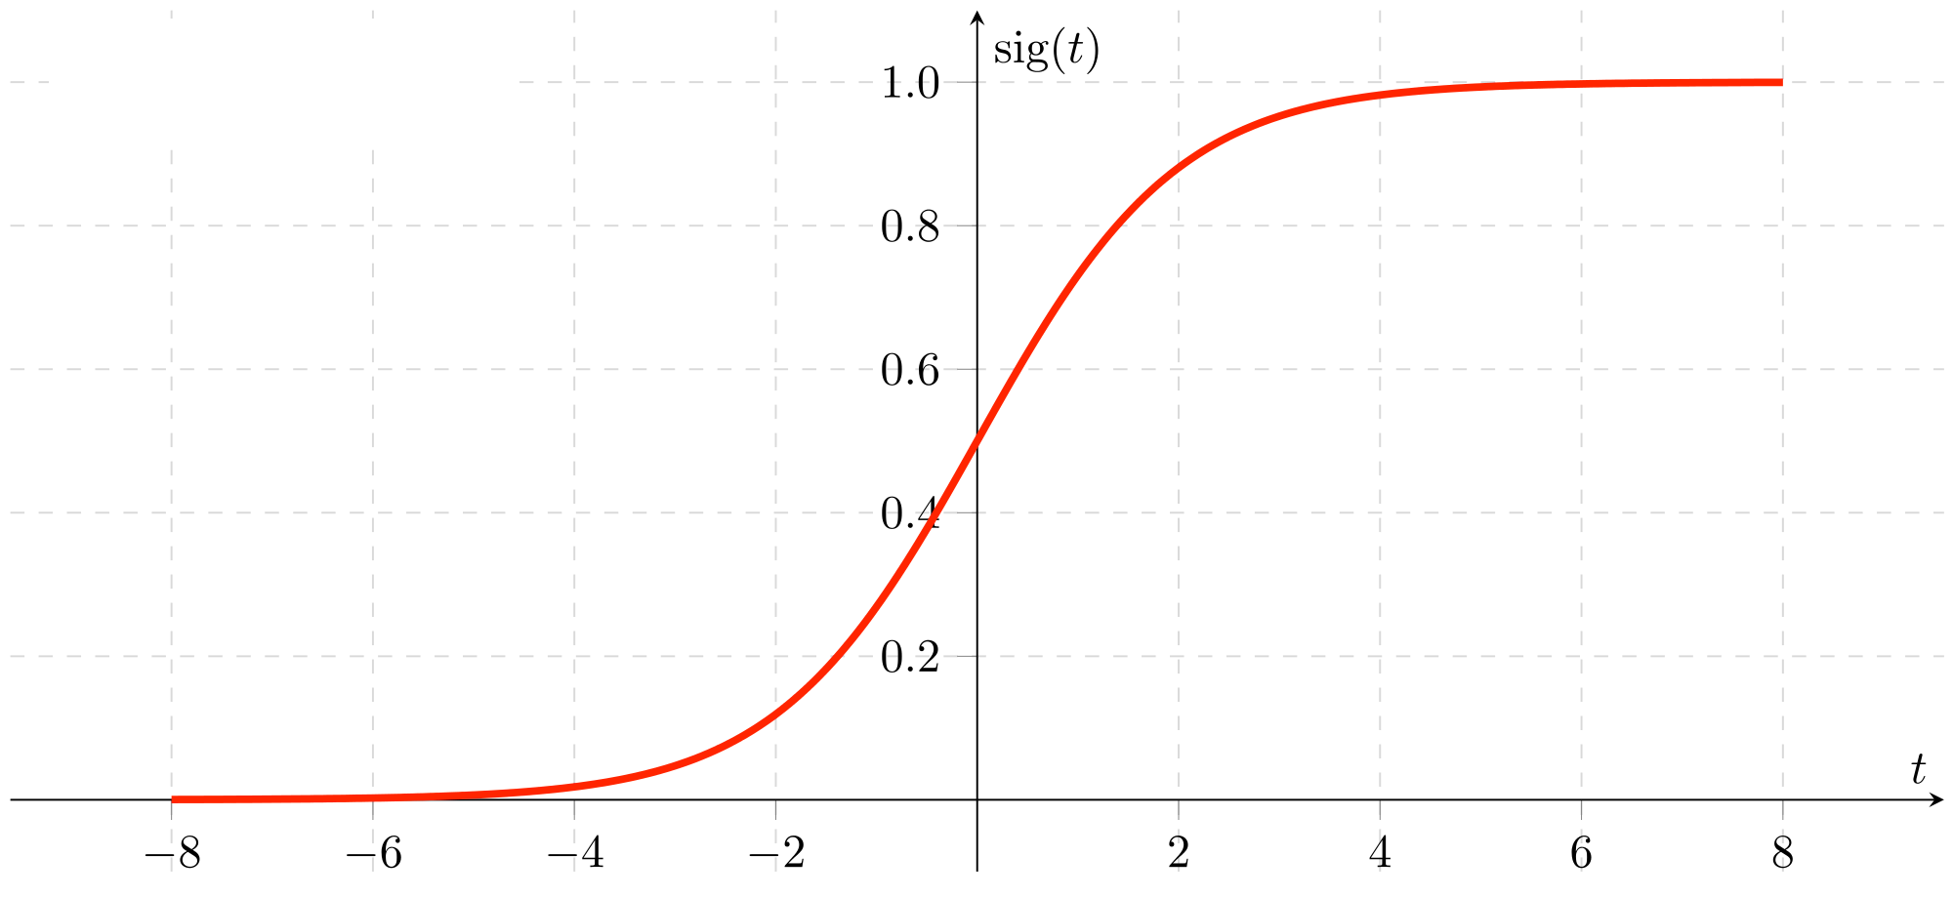
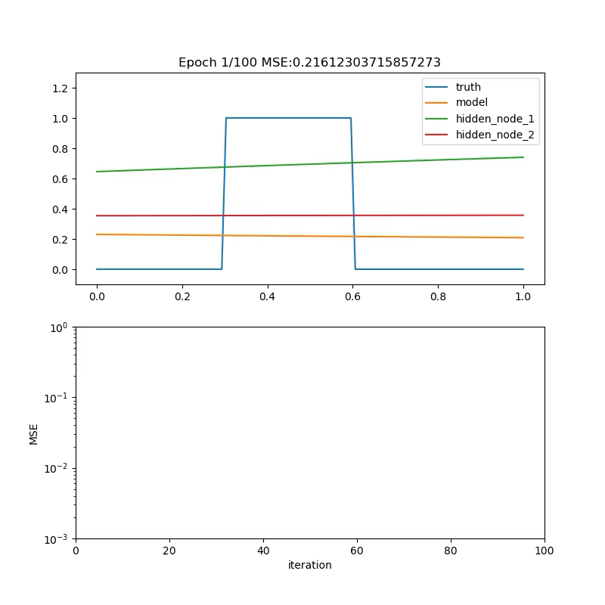
Methoden: Neuronales Netz
engl.: Artificial Neural Net
nur entfernt mit biologischen Neuronen verwandt
Struktur
eine Schicht:
Beispiel 1
Anpassung von w und b
w, b ... reelle Zahlen
Output
Input
Aktivierungsfunktion z.B. Sigmoid
Beispiel 2: Summe zweier Sigmoid

Slide 7
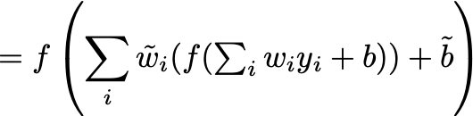
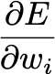
Methoden: Neuronales Netz
Struktur
Optimierung: Gradientenverfahren „Backpropagation“
Wie muss man die Parameter w verändern, um den Fehler E zu minimieren?
→ - d.h. Verändert man die Gewichte in diese Richtung, wird der Fehler kleiner.
Wie quantifiziert man die Abweichung von Vorhersage und ‚Wahrheit‘?
Welche Größe soll optimiert werden?
1 Schicht:
2 Schichten:
...

Slide 8
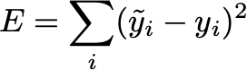
Methoden: Neuronales Netz
Welche Größe soll optimiert werden?
normalverteilte Fehler: Summe der Fehlerquadrate
binäre Variable: Cross-Entropy für Abweichungen der Wahrheit (0/1) von vorhergesagter Wahrscheinlichkeit (0-1)
konfidente Falsch-Vorhersage wird überproportional bestraft
Wahrheit
Vorhersage

Slide 9
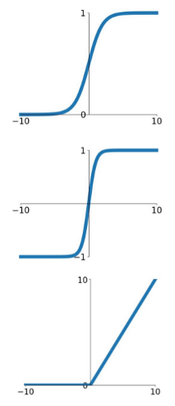
Methoden: Neuronales Netz
Typ: Multilayer Perceptron (Werbos, 1974)
Python Modul Keras
Optimierung des Netzes
Gradientenverfahren mit stochastischem Anteil RMSprop (Tieleman et.al. 2012)
Welche Entscheidungen bleiben?
Architektur
Wieviele Knoten und Schichten
Welche Aktivierungfunktion (Sigmoid, Tanh, ReLU, ...)
Welche Metrik (MSE, Cross-Entropy)
Preprocessing
Mittelwert und Varianz standardisieren
Dimensionalität reduzieren, Prediktoren weglassen?
Details im Algorithmus
Wieviele Samples werden auf einmal verwendet um den Gradienten zu berechnen (batch_size)
Wieviele Iterationen werden berechnet
Konvergenzkriterium (Vorzeitiger Iterationsstopp Early Stopping) – schützt vor Overfitting
Zufälliges Auslassen von Neuronen Dropout – schützt vor Overfitting

Slide 10
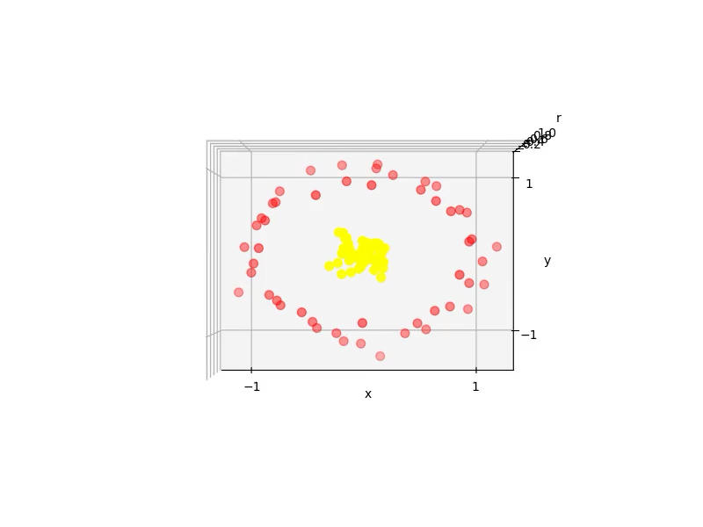
Methoden: Weitere Modelle
Support Vector Klassifikation bereits im ersten Vortrag erklärt
funktioniert besonders bei hochdimensionalen Problemen -> bei vielen Eingangsfaktoren (= Prediktoren)
Entscheidungsbaum-Modelle Decision-Trees
Bagging und Boosting Methoden, ...
GAM Generalized Additive Models
Erweiterung der linearen Regression
z.B. Spline-Regression
Lin. Reg:
GAM:

Slide 11
Wert der Prognosen
Quantifizierung der Einsparungen im Cost-Loss Entscheidungsmodell
mittels Potential Economic Value PEV
PEV = f( Hits, Correct Rejections,
Missed Events, False Alarms )
PEV = 1 perfekt
PEV = 0 klimatologisch
Voraussetzung ist
False Alarm kostet C Euro
Missed Event kostet L Euro
→ Beispiel Gewittervorhersage
 | Yes-Event | No-Event
Yes-Fcst | C | C
No-Fcst | L | 0
Kostenmatrix
z.B.: Miss 2x so teuer wie False Alarm
C/L Verhältnis = 0,5
Notes:
Binäre Vorhersagen!

Slide 12
Wert der Prognosen
PEV = f( Hits, Missed Events, False Alarms, Correct Rejections )
PEV = 1 perfekt
PEV = 0 klimatologisch
Beispiel: Gewittervorhersage
Wahrscheinlichkeit für Gewitter liegt bei 25%
1) Ja, Gewitterwarnung → ist in 75% falsch
2) Nein, keine Gewitterwarnung → ist in 25% falsch
Warnen oder nicht?
wenn C/L = 0.2, dann Option 1
wenn C/L = 0.3, dann Option 2
Richtig | Falsch
in 25% Hit in 75% False Alarm
in 75% in 25% Miss
Correct Rejection
→ Wert der Vorhersage abhängig von C/L
Notes:
-> Wie schlimm ist ein Miss

Slide 13
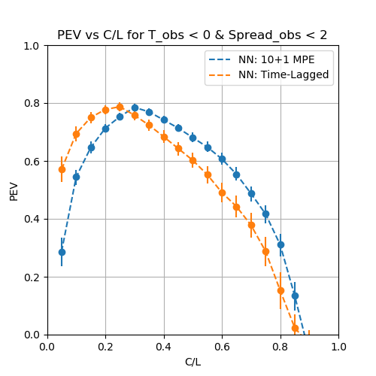
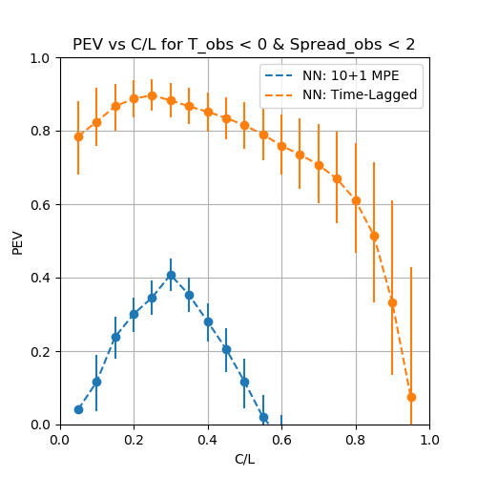
Vergleich der Modelle
Zusätzlich zu Kontroll-Lauf und Ensembles:
Time-Lagged Ensemble Tägliche Vorhersagen bis 72 h → 3-fach Überschneidung bis 24 h
Prediktand: Vereisung (Temperatur < 0 °C & Taupunkt < 2 K) Vorhersagestunden 3 - 20
Prediktoren:
NWP-Vorhersageläufe der letzten 3 Tage (Time-Lagged)
Multi-Physik Ensemble (MPE)
Test-Daten
Notes:
Testdaten haben leider andere Verteilung

Slide 14
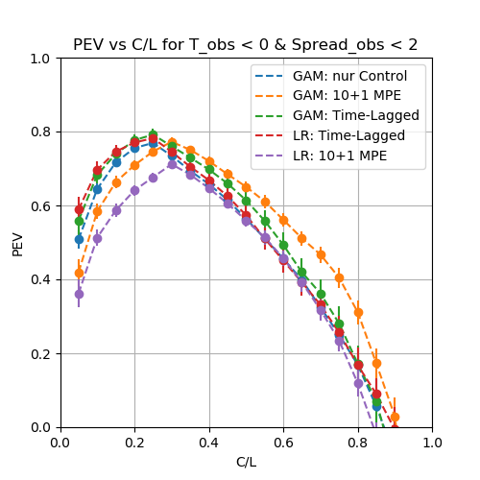
Vergleich der Modelle
Prediktand: Vereisung (Temperatur < 0 °C & Taupunkt < 2 K)
Vorhersagestunden 3 – 20
Ergebnis:
Je nach C/L reicht Time-Lagged-Ensemble statt MP-Ensemble aus
NN: Prediktorselektion unzureichend Training schwierig
GAM: besser als Logistische Regression robuster als Neuronales Netz

Slide 15
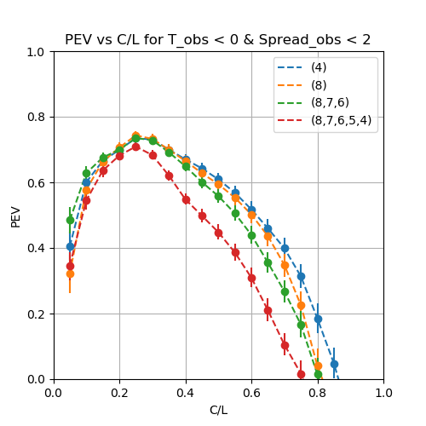
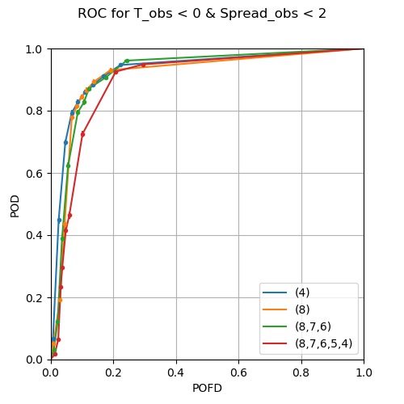
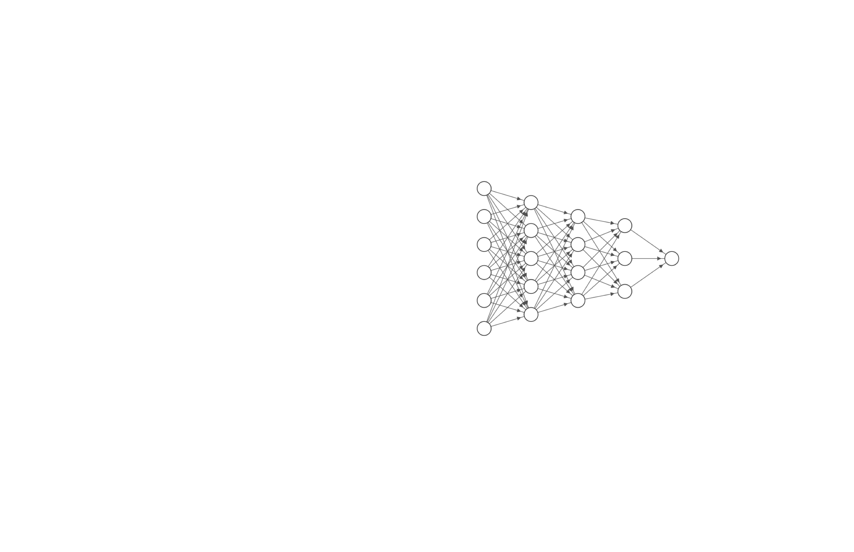
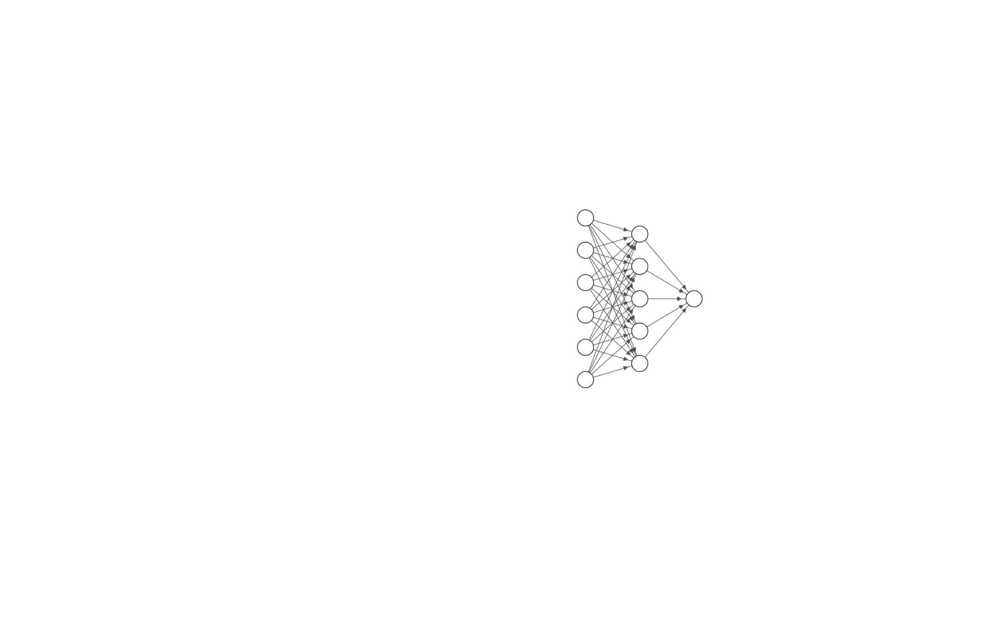
Neuronale Netze: Welchen Einfluss hat Tiefe?
Prediktand: Vereisung (Temperatur < 0 °C & Taupunkt < 2 K)
Prediktoren:
NWP-Vorhersageläufe der letzten 3 Tage
Variation:
Anzahl der Schichten
Notes:
Sensitivitätstest auf Tiefe
480 – 1140 freie Parameter

Slide 16
Erkenntnisse und Tipps
Wieviel Leistung durch komplexe ML Methoden „gehoben“ werden kann, ist von
der verfügbaren Datenmenge und
wahrscheinlich von der Komplexität der modellierten Relation abhängig
Als Start ist logistische Regression (mit PCA) zu empfehlen Liefert stabile Ergebnisse als Basis für Weiteres
Danach Entscheidungsbäume und GAM
Neuronale Netze
Parameter-Tuning ungemein wichtig, es existiert keine klare Vorgangsweise
Gute Ergebnisse nur bei wenigen 100 freien Parametern bei 5-15000 Samples
Schlechte Ergebnisse auch bei stark redundanten Prediktoren (Ensembles) ohne PCA

Slide 17
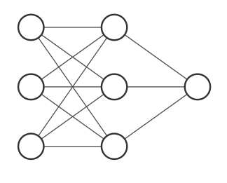
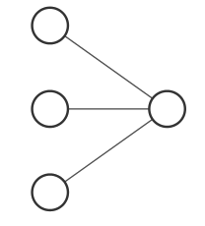
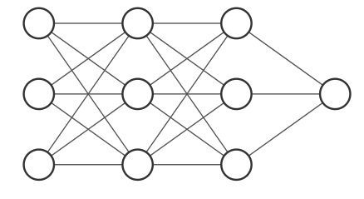
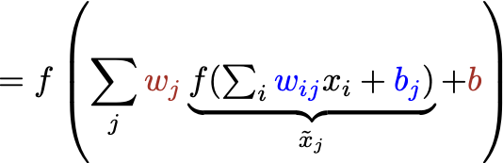
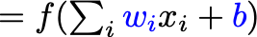
Erkenntnisse und Tipps
Oft: „Für neuronale Netze braucht man große Datensätze“
praktisch ist er dann zu kurz, wenn das Modell keine stabilen Ergebnisse liefert (Overfitting)
Reduktion der freien Parameter immer möglich d.h. weniger Schichten, weniger Knoten
T
Eingangsfaktoren
Prognose
Td
ff
Prognose
= laaaaange Formel
Notes:
immer wieder damit konfrontiert, dass man von Modell nix gehört hat
Unabhängig davon, was man von angewandten Modellen versteht:

Slide 18
Erkenntnisse und Tipps
Oft: „Für neuronale Netze braucht man große Datensätze“
praktisch ist er dann zu kurz, wenn das Modell keine stabilen Ergebnisse liefert (Overfitting)
Reduktion der freien Parameter immer möglich d.h. weniger Schichten, weniger Knoten
Je besser die Ergebnisse, umso mehr Vorsicht ist angebracht
Wichtig für valide Ergebnisse:
Sorgfältige Trennung von Trainings- und Validierungsdaten
Keine Validierung auf den Trainingsdaten
Kein Training mit den Validierungsdaten
wenn Modell nach Ansicht der Ergebnisse optimiert wird etwa mit Einstellungen am neuronalen Netz
→ viele Möglichkeiten sich selbst zu täuschen

Slide 19
The added value of ML methods in forecasting wind turbine icing
Referenzen:
Davis (2014), Icing Impacts on Wind Energy Production, PhD thesis
Jolliffe & Stephenson (Eds.). (2003). Forecast verification: a practitioner's guide in atmospheric science.
Hsieh (2009). Machine learning methods in the environmental sciences: Neural networks and kernels.
Breiman (2001): Statistical modeling: The two cultures. Statistical science
Die aktuelle sowie die erste Seminar-Präsentation, und weitere Informationen sind auf lkugler.github.io/mthesis verfügbar
Lukas Kugler
Masterseminar
2. Vortrag, 8.5.2019

Slide 20
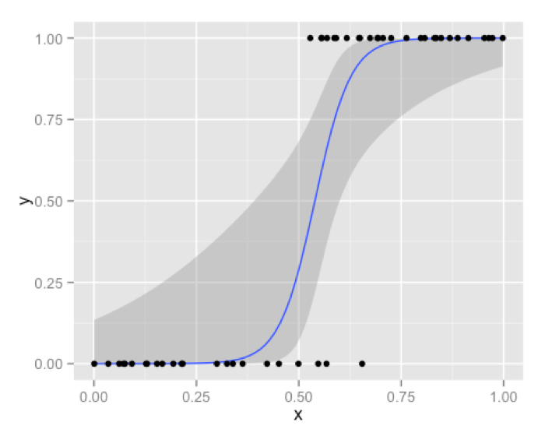
Methoden: Entscheidungsbäume
Aufeinanderfolge von binären Entscheidungen
Algorithmus Beispiel: zwei Prediktorvariablen TMP & Spread
Finde den Wert x °C, sodass Vorhersage über x °C = 1 und unter x °C = 0 % Wahrscheinlichkeit
bei dem der Fehler minimal ist.
Welche Variable zuerst? TMP oder Spread?
→ wähle die Variante, die den kleinsten Fehler aufweist.
TMP < 0
ja
nein
NO-ICE
Spread < 2
ja
nein

Slide 21
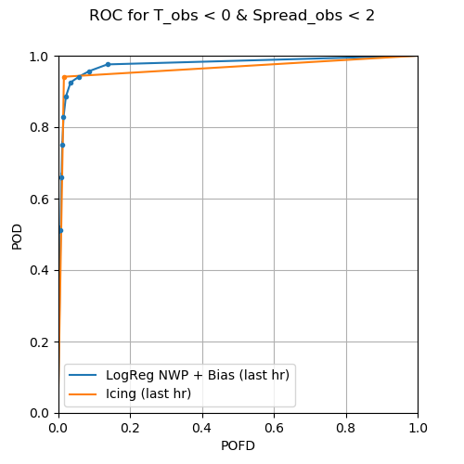
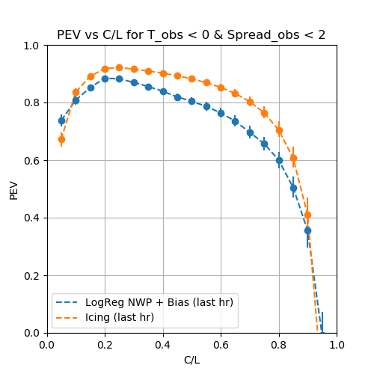
Skill im Nowcasting 1-6 h
Prediktand: Vereisung (Temperatur < 0 °C & Taupunkt < 2 K) der nächsten Stunden
Prediktoren:
Messungen der letzten Stunde
NWP-Vorhersage
Ergebnis:
Kontrolllauf bringt im Nowcasting keinen Mehrwert
Mögliche Gründe:
NWP-Modell Spin-Up-Phase

Slide 22
Methoden: Entscheidungsbäume
Heute: zwei Klassen von Algorithmen
Boosting Beispiele: AdaBoost, XGBoost 1) Trainiere einen Entscheidungsbaum. 2) Analysiere die Fehler des Baums (Residuen) und trainiere einen Baum auf die Fehler. 3) wiederhole Punkt 2, ...
jeder neue Baum verbessert die Vorhersage dort, wo sie schlecht war
Bagging (Bootstrap-Aggregation) Beispiel: Random-Forest
erstelle zB 100 bootstrapped Samples aus dem Datensatz
trainiere 100 Bäume unabhängig voneinander
bei der Vorhersage, mittle die Vorhersagen (bei Regression) bzw. wähle die Mehrheit (bei Klassifikation)

